Slide 1
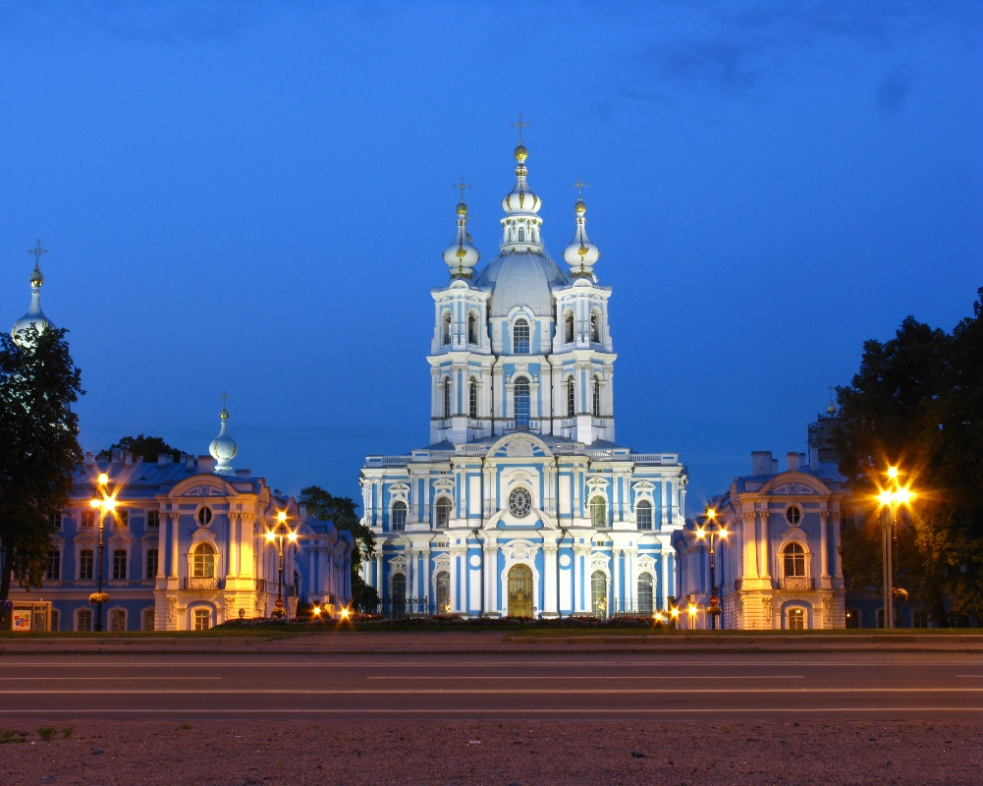
Saint Petersburg
em seu esplendor
noturno
PROGRESSÃO
AUTOMÁTICA

Slide 2
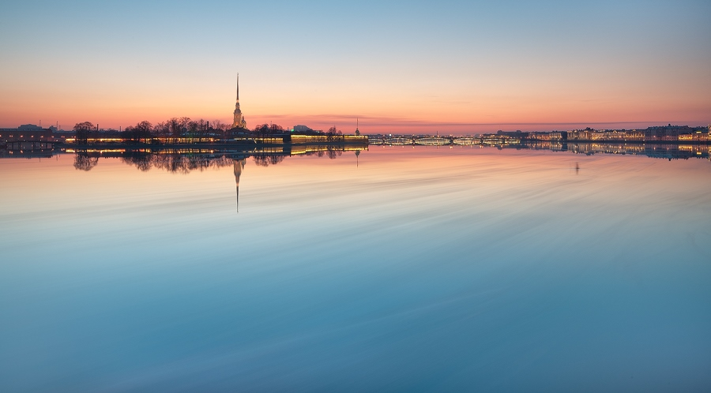
São Petersburgo foi fundada pelo Czar (rei) Pedro, o Grande em 27 de maio de 1703.
Entre 1713-1728 e 1732-1918, foi a capital do Império Russo.

Slide 3
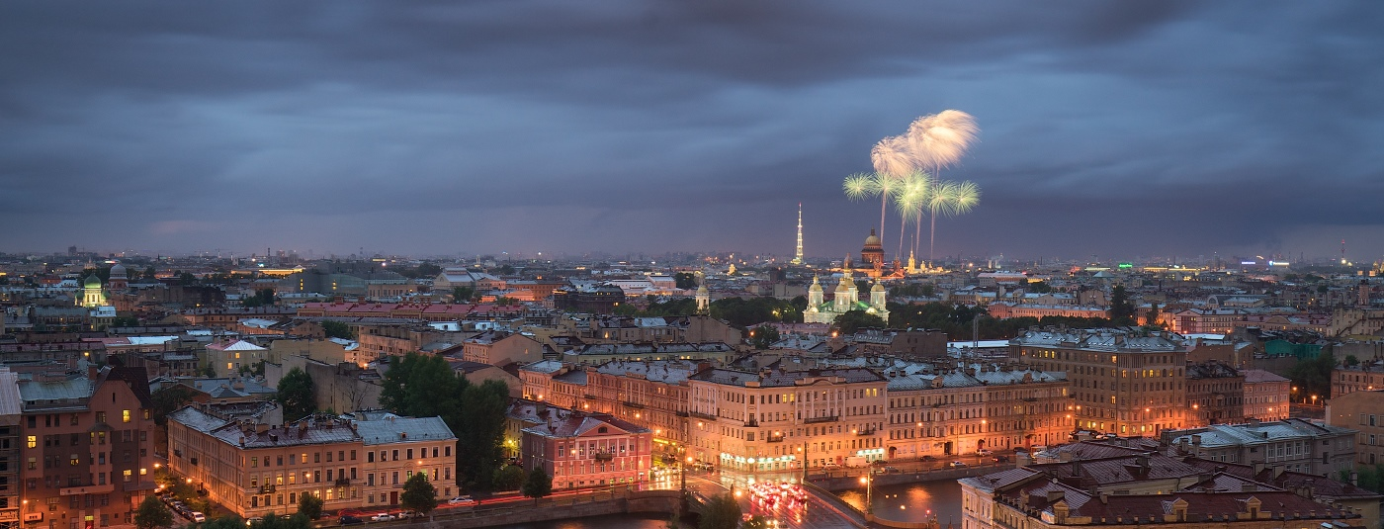

Slide 4
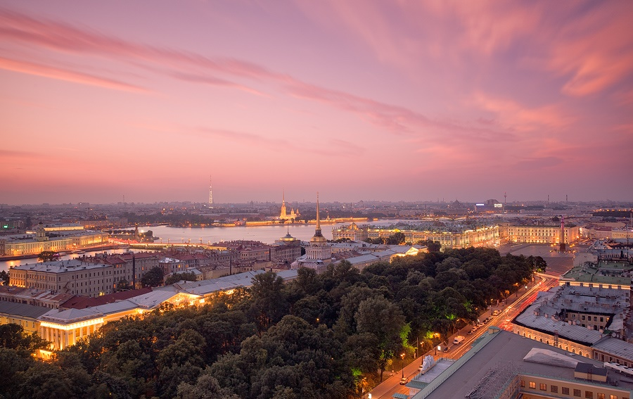
É a quarta subdivisão federal mais populosa do país. A cidade é um grande centro cultural europeu e também um importante porto russo no Báltico.

Slide 5
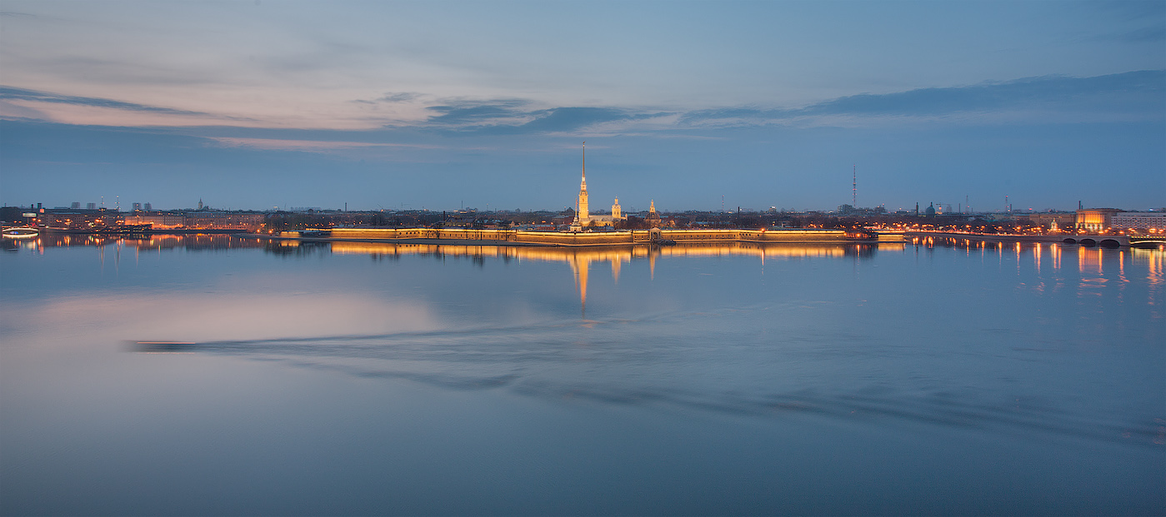

Slide 6
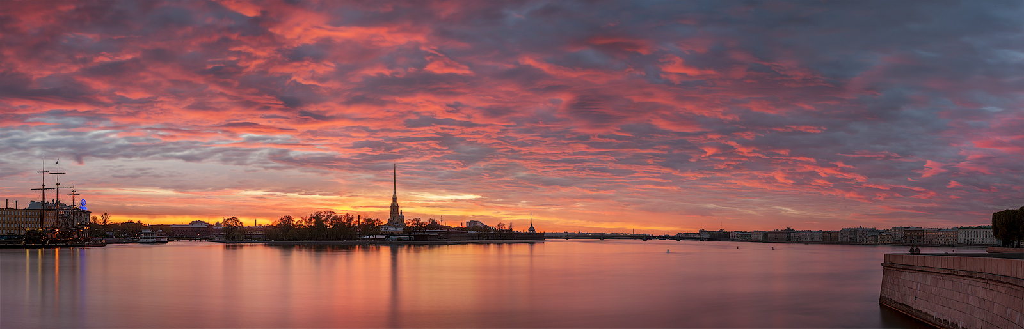
São Petersburgo, é o coração cultural do país.

Slide 7
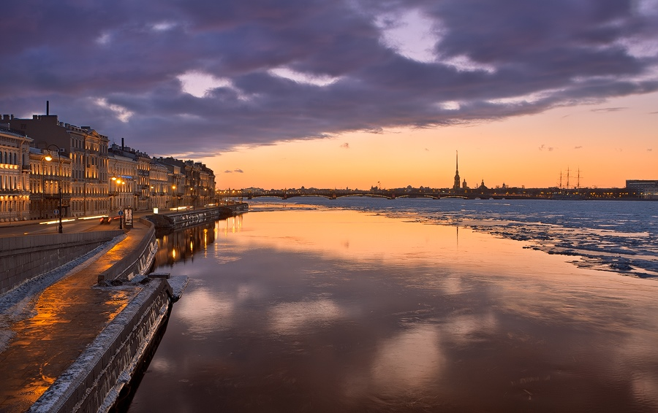

Slide 8
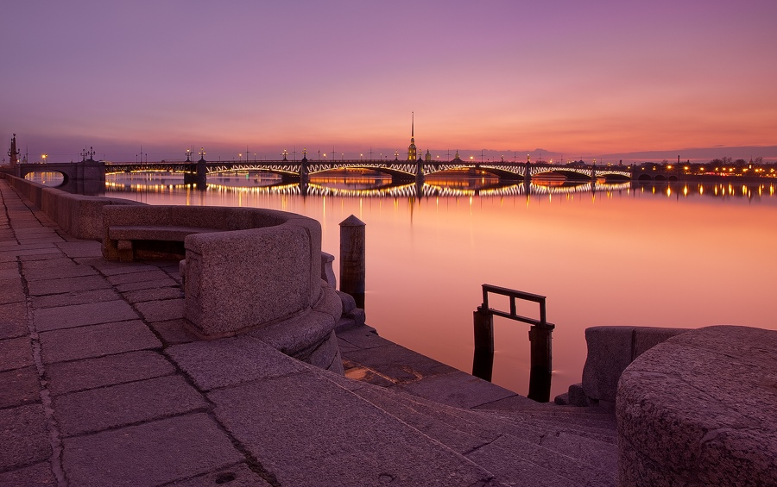
É frequentemente descrita como a metrópole mais ocidentalizada da Rússia, bem como a capital cultural do país. São Petersburgo também é o lar do HERMITAGE, um dos maiores museus de arte do mundo.

Slide 9
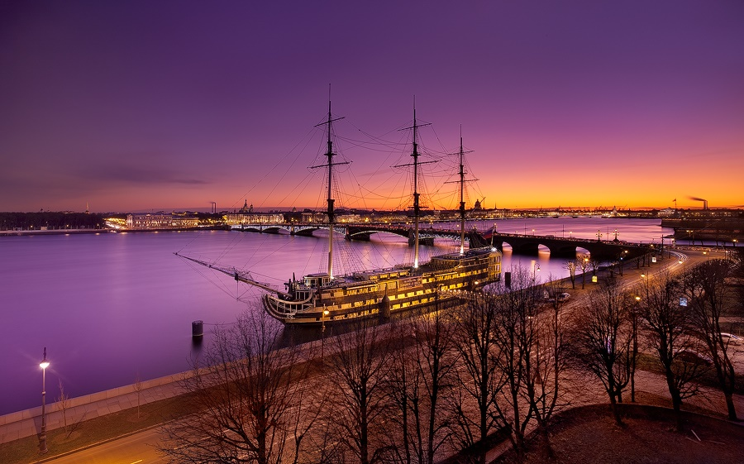

Slide 10
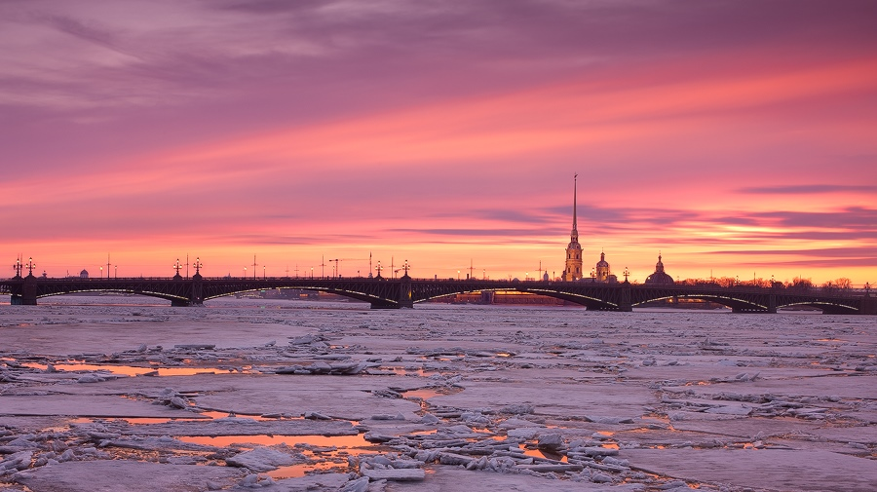
Estendendo-se pelo delta do Rio Neva, São Petersburgo oferece locais suficientes para você apreciar a arte, a vida noturna, jantares sofisticados e a cultura em várias outras visitas.

Slide 11
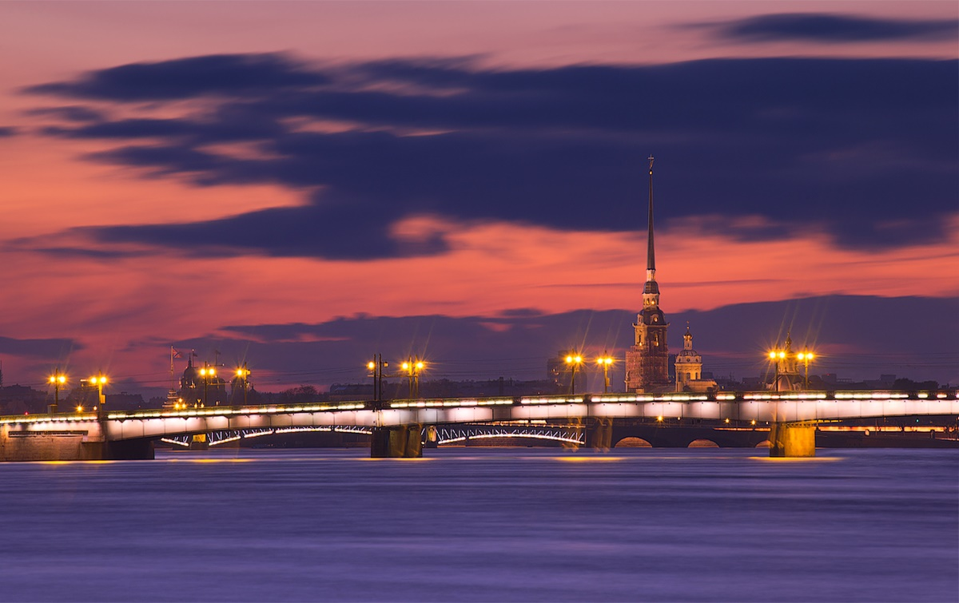

Slide 12
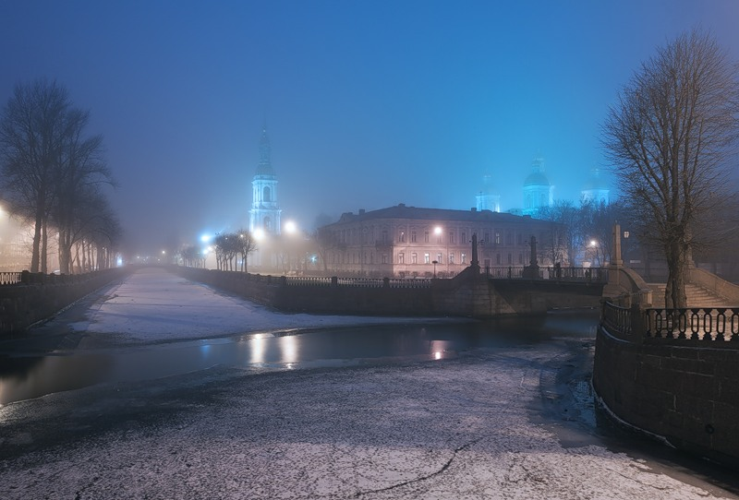
Veja esplêndidas preciosidades arquitetônicas, como o Palácio de Inverno e a Catedral de Kazan.

Slide 13
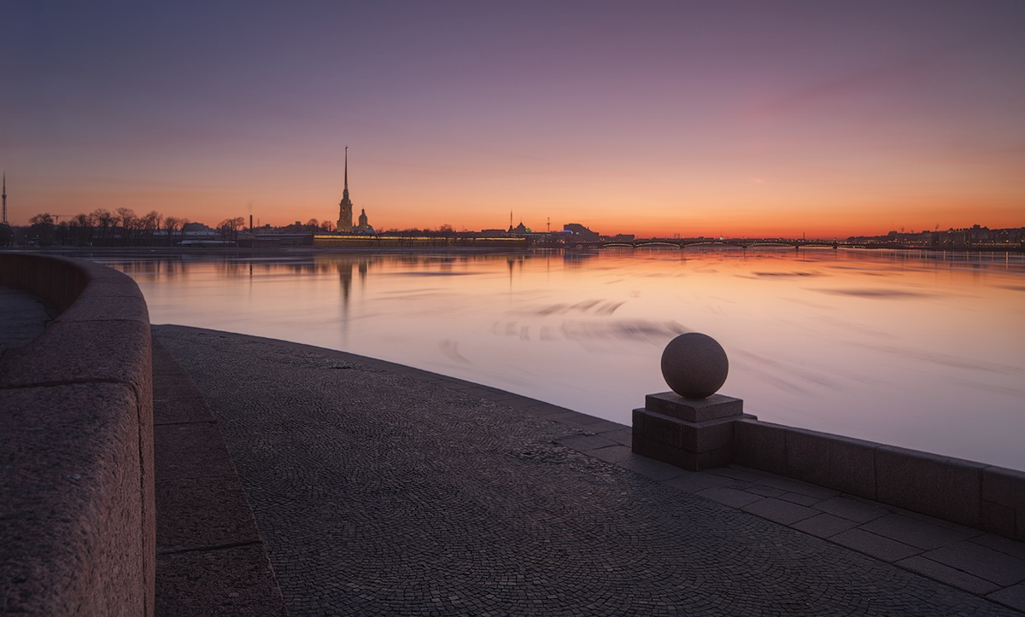

Slide 14
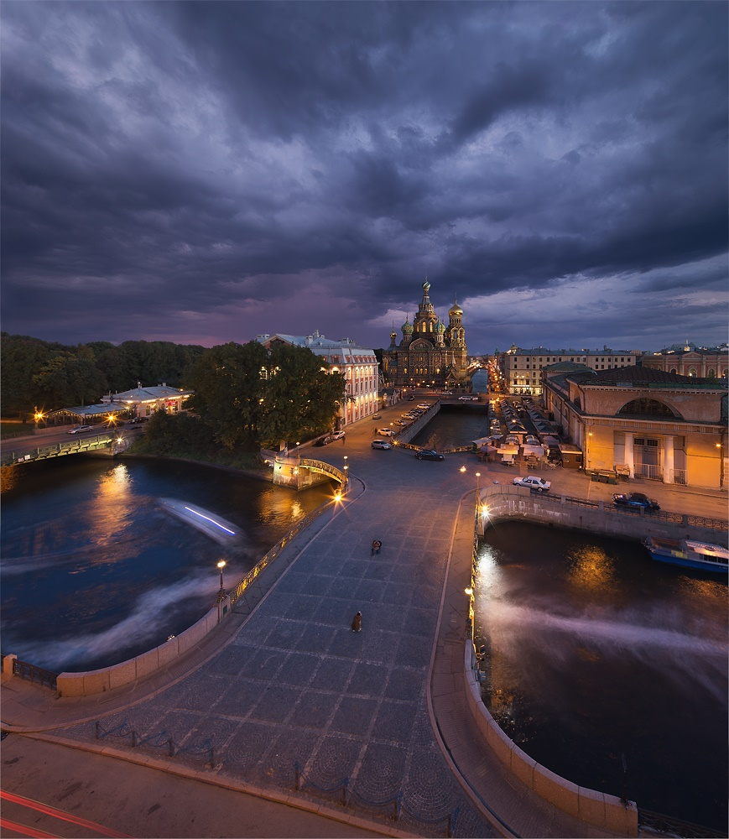

Slide 15
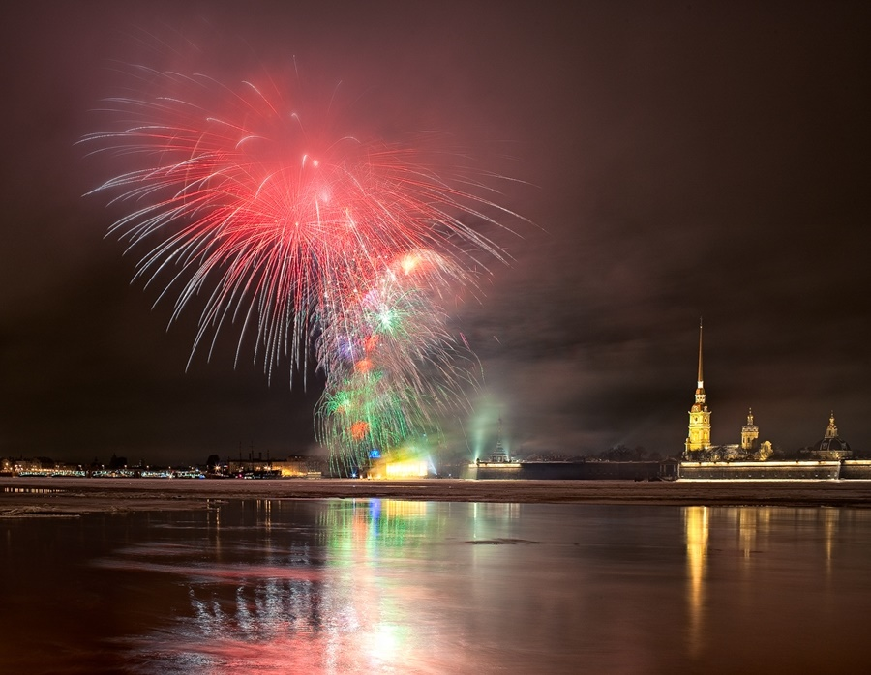

Slide 16
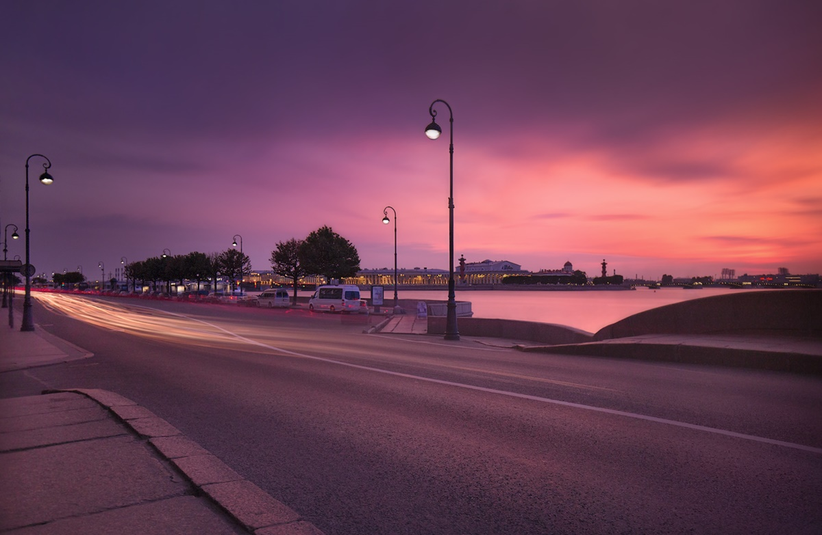

Slide 17
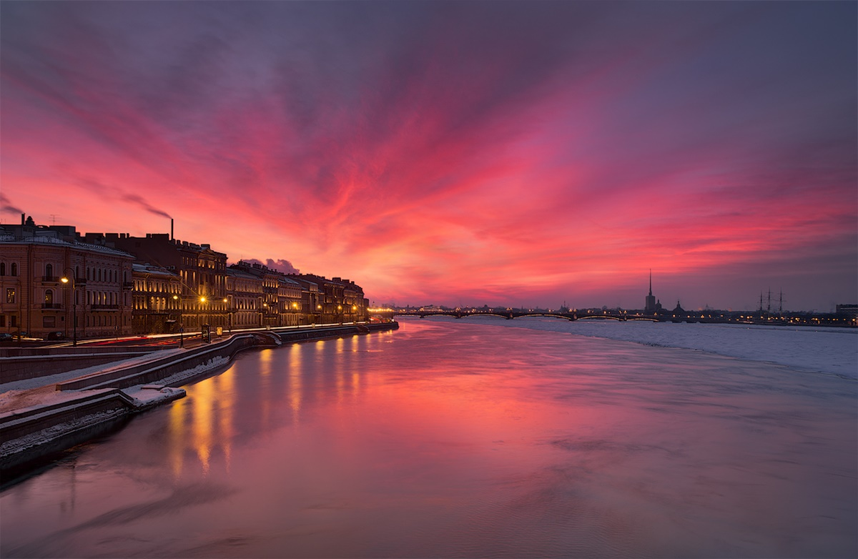

Slide 18
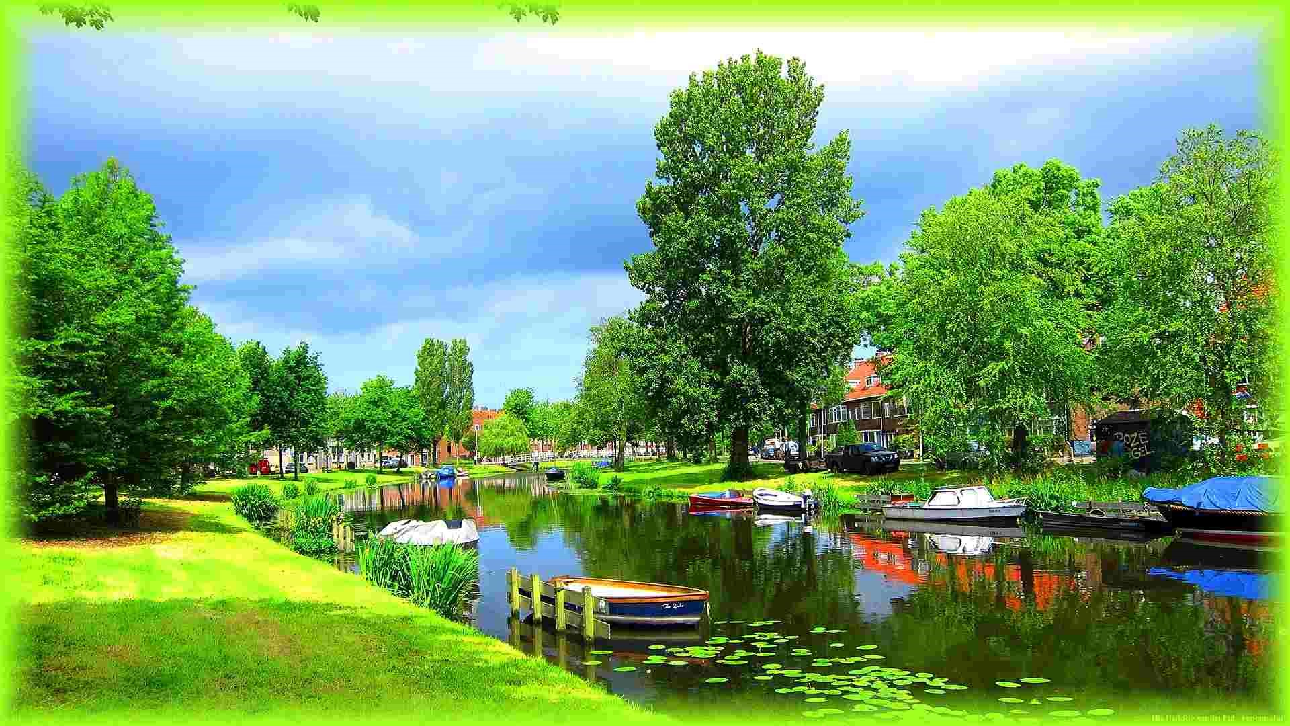

CRIAÇÃO E FORMATAÇÃO
TONINHO VENDRAMINI
Arte Final
Acervo Pessoal
Músicas
Abertura: Edelweiss
Encerramento: Du
Peter Maffai
QUANTO MAIS VARIADA FOR A CULTURA DE UMA PESSOA, MAIOR E A SUA FACILIDADE DE PERCEPÇÃO.

